Slide 1
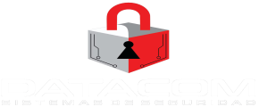

Sistemas de automatización

